Slide 1

PLANO DE NEGÓCIOS: IMPLANTAÇÃO DE UMA LOJA ENCANTO DOCE EM BARRA – BA
CENTRO ESTADUAL DE EDUCAÇÃO PROFISSIONAL ÁGUAS
CURSO TÉCNICO EM ADMINISTRAÇÃO
Damylle dos Santos Oliveira
Orientadora: Prof.ª Maria Paloma
Barra - BA
2024

Slide 2
TÓPICOS
01
02
03
04
05
06
Introdução
Objetivos
Sumario Executivo
Produtos e serviços
Analise de mercado
Plano de marketing
07
08
09
Plano operacional
Analise de F.O.F.A
Conclusão

Slide 3
O presente Trabalho de Conclusão de Curso (TCC), intitulado Plano de Negócios, tem como objetivo apresentar uma análise detalhada sobre a viabilidade da abertura de uma loja de doces na cidade de Barra. Motivado pelo crescimento do mercado de confeitaria e pelo interesse em empreendedorismo, este projeto busca explorar as oportunidades de um setor em expansão, que atrai consumidores em busca de produtos diferenciados e de qualidade.
INTRODUÇÃO

Slide 4

OBJETIVOS
Identificar como uma nova loja de doces na cidade irá se diferenciar das outras empresas.
Elencar os principais doces artesanais do município.
Determinar as maiores dificuldades de uma nova loja de doces.

Slide 5
Principais pontos A confeitaria Encanto Doce é uma loja de doces, que será localizada no centro da cidade de Barra - BA, o que levou em consideração a grande movimentação de pessoas e que não há muitos lugares que oferecem doces que trabalham com pronta entrega.
SUMARIO EXECUTIVO
O Encanto Doce é uma loja de confeitaria onde é dedicada a oferecer várias variedades de doces para atender a demanda do mercado, já que houve um grande aumento na área.
Setores de atividade
A Encanto Doce é uma empresa do setor de comércio alimentício, acentuada em Microempreendedor Individual – MEI.

Slide 6
Visão
A visão da Encanto Doce é se tornar referência no mercado atual como a melhor doceira em Barra
Missão
A Encanto Doce tem como missão oferecer uma variedade de produtos de qualidade com o objetivo de atrair clientes.
Valores
Qualidade nos produtos
Comprometimento com os clientes
Ética

Slide 7
PRODUTOS E SERVIÇOS
Diferenciais Produtos artesanais feitos no próprio estabelecimento, garantindo controle de qualidade. Uso de ingredientes de alta qualidade para garantir sabor e frescor. Produção sob demanda em datas comemorativas para evitar desperdício.
Benefícios Produtos frescos e de alta qualidade. Sabores autênticos e artesanais que encantam. Atendimento rápido e personalizado. Variedade de opções, com produtos para diversas ocasiões e datas comemorativas.
Lista de recursos: Doces: Bolos (chocolate, cenoura e bolos tradicionais), brigadeiros, mousses, tortinhas de limão, copos da felicidade. Bebidas: Águas mineral, refrigerantes.

Slide 8
ANALISE DE MERCADO
Dados de mercado: Tamanho do mercado e taxa de crescimento. O setor alimentício é um dos que mais crescem nos dias atuais, apresentando uma grande importância para a economia brasileira.
Perfil do consumidor: Características principais do público-alvo Pessoas que amam doces, trabalhadores nas proximidades, clientes que querem comer um docinho para apreciar a degustação de produtos diferenciados e pessoas que passam pela loja e se interessam.
Comportamento dos clientes: Os clientes compraram principalmente por causa do sabor inesquecível, procuram um lugar aconchegante para degustar um doce, geralmente após o almoço, e preferem uma loja que ofereça doces prontos para compra, sem necessidade de encomendas.

Slide 9
PLANO DE MARKETING E VENDAS
Posicionamento: A empresa será posicionada no mercado como uma microempresa onde todos os produtos são feitos com muito amor e carinho, e com ingredientes de boa qualidade e criatividade.
Mídia Social: Instagram divulgações de promoções de produtos e fotos dos doces, pois a maioria das pessoas são atraídas pelo visual. O WhatsApp será responsável por fazer a mesma função e no recebimento de pedidos, com os clientes sendo respondidos o mais rápido possível.
Atração de Clientes: Utilização do Instagram e do WhatsApp para divulgar produtos e receber pedidos. A proprietária será responsável por alimentar as redes sociais diariamente.
Garantia de Qualidade e Rapidez: A Encanto Doce oferecerá garantia de qualidade e rapidez nos atendimentos para sempre priorizar a clientela.

Slide 10
PLANO OPERACIONAL
Recebimento de Pedido: A proprietária recebe os pedidos por telefone, WhatsApp, redes sociais ou diretamente na doceria.
Produção de Bolos, Tortinhas e Mousses: A proprietária realiza a produção desses itens.
Produção de Doces (Brigadeiro e Copo da Felicidade): A proprietária também é responsável pela produção dos brigadeiros e dos copos da felicidade.
Atendimento na Doceria e Encomendas: A proprietária atende os clientes diretamente na doceria.
Expedição e Delivery: O funcionário realiza a entrega dos produtos aos clientes, garantindo um serviço de qualidade.

Slide 11
Oportunidades
Possibilidade de expansão
Pouca concorrência no município
Proposta inovadora
Forças
Qualidade nos produtos
Localização
Diversificação nos doces
F.O.F.A
Fraquezas
Capacidade em produção limitada
Desperdício de doces
Custos altos
Ameaças
Concorrência aumentando
Crise econômica
exigências legais rigorosas

Slide 12
AVALIAÇÃO ESTRATÉGICA
O plano de negócios da Encanto Doce destaca o crescimento do setor de confeitaria, com ênfase na busca dos consumidores por produtos mais saudáveis e saborosos.
O projeto é inicialmente pequeno, mas com grandes perspectivas de crescimento, devido à alta demanda por produtos de qualidade e ao foco na fidelização de clientes por meio de bom atendimento e excelência nos produtos.
Além disso, o projeto é sim viável e lucrativo com o passar do tempo. Entretanto o sucesso será resultado de um trabalho continuo e atento as mudanças.

Slide 13
CONCLUSÃO
O presente trabalho teve como objetivo elaborar um plano de negócios para a produção e venda de doces, uma escolha motivada pelo interesse em empreendedorismo e pelo crescimento do setor de confeitaria.
Com um plano de negócio detalhado, é possível ter uma visão estratégica e organizada do empreendimento, abordando aspectos como proposta de valor, público-alvo, análise de mercado, estratégias de marketing, projeções financeiras e operações.
A experiência adquirida vai além do conhecimento técnico e inclui a importância de se adaptar ao mercado e de saber vender o produto de forma eficaz.

Slide 14
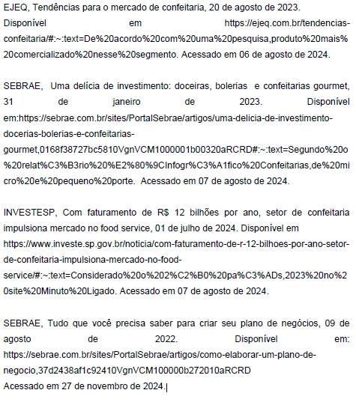
REFERÊNCIAS

